Slide 1
과목_학년학기_단원 | suh_p_0402_03
차시명 | 03 소수 세 자리 수를 알아볼까요
파일명 | suh_p_0402_03_0003
검토 | 담당
수학팀 | 오승태
문서 HISTORY
번호 | 버전 | 문서 작성일 | 내용 비고 | 작성자 (내선번호) | 검토자
1 | V 1.0 | 2022.06.19 | 문서 발생 | 김예인
2 | V 2.0 | 2022.06.24 | 1차 수정 | 오승태
3 | V 2.0 | 2022.06.29 | 1차 검토 |  | 김윤희
4 | V 3.0 | 2022.06.29 | 2차 수정 | 오승태
5 | V 3.0 | 2022.06.30 | 2차 검토 |  | 김예림
6 | V 4.0 | 2022.06.30 | 3차 수정 | 오승태
7
8
9
10
11

Slide 2
학습 단계 | 자료명 |  | 프레임 수 | 교과서 정보 | 파일명 | 자료 형태
도입 | 애니 | [도입 애니메이션] 야영장까지 남은 거리 | 1 | 수학 56쪽, 수학 익힘 38~39쪽 | suh_p_0402_03_0003_101_1.html | Html5(애니)
도입 | 생각 열기 | [생각 열기] 야영장까지 남은 거리를 km 단위로 나타내는 상황 알아보기 | 1 | 수학 56쪽, 수학 익힘 38~39쪽 | suh_p_0402_03_0003_102_1.html | Html5
도입 | 학습 목표 | 이번 시간에 배울 내용 | 1 |  | suh_p_0402_03_0003_103_1.html | Html5
전개 | 다지기 1 | [다지기 1] 0.001 알아보기 (1/3) | 1 | 수학 56쪽, 수학 익힘 38~39쪽 | suh_p_0402_03_0003_201_1.html | Html5
전개 | 개념 확인 | [개념 확인] 0.001 알아보기 (2/3) | 1 | 수학 56쪽, 수학 익힘 38~39쪽 | suh_p_0402_03_0003_201_2.html | Html5
전개 | 다지기 1 | [다지기 1] 0.001 알아보기 (3/3) | 1 | 수학 56쪽, 수학 익힘 38~39쪽 | suh_p_0402_03_0003_201_3.html | Html5
전개 | 다지기 2 | [다지기 2] 1보다 작은 소수 세 자리 수 알아보기 (1/3) | 1 | 수학 57쪽, 수학 익힘 38~39쪽 | suh_p_0402_03_0003_202_1.html | Html5
전개 | 개념 확인 | [개념 확인] 0.425 알아보기 (2/3) | 1 | 수학 57쪽, 수학 익힘 38~39쪽 | suh_p_0402_03_0003_202_2.html | Html5
전개 | 다지기 2 | [다지기 2] 1보다 작은 소수 세 자리 수 알아보기 (3/3) | 1 | 수학 57쪽, 수학 익힘 38~39쪽 | suh_p_0402_03_0003_202_3.html | Html5
전개 | 다지기 3 | [다지기 3] 1보다 큰 소수 세 자리 수 알아보기 (1/2) | 1 | 수학 58쪽, 수학 익힘 38~39쪽 | suh_p_0402_03_0003_203_1.html | Html5
전개 | 개념 확인 | [개념 확인] 1.386 알아보기 (2/2) | 1 | 수학 58쪽, 수학 익힘 38~39쪽 | suh_p_0402_03_0003_203_2.html | Html5
전개 | 키우기 1 | [키우기 1] 소수 세 자리 수 적용하기 | 1 | 수학 59쪽, 수학 익힘 38~39쪽 | suh_p_0402_03_0003_204_1.html | Html5
전개 | 키우기 2 | [키우기 2] 그림을 보고 소수 세 자리 수 알아보기 | 1 | 수학 59쪽, 수학 익힘 38~39쪽 | suh_p_0402_03_0003_205_1.html | Html5
정리 | 핵심 정리 | 핵심 정리 | 1 |  | suh_p_0402_03_0003_301_1.html | Html5
정리 | 차시 예고 | 다음 시간에 배울 내용 | 1 |  | suh_p_0402_03_0003_302_1.html | Html5
평가 | 확인 문제 | 확인 문제 | 1 |  | suh_p_0402_03_0003_401_1.html | Html5
총 프레임 수 |  |  | 16

Slide 3


suh_p_0402_03_0003_101_1
Θ Description & Function
[애니 DVD 개발물]
3_001_2015개정\수학 4-2 지도서\app\resource\contents\lesson03\ops\lesson03\video
[애니 게이트 참고 화면]
야영장까지 남은 거리
애니 파일명 | mm_42_3_02_02_01_ani.mp4

Slide 4
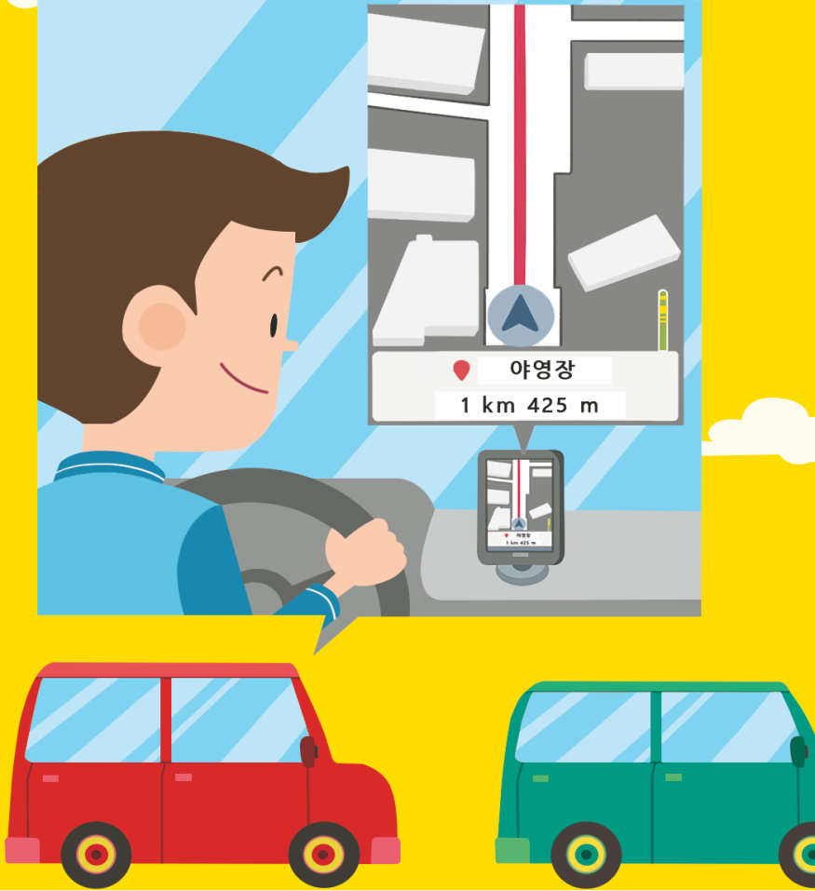



suh_p_0402_03_0003_102_1
Θ Description & Function
다음 그림의 상황에 대하여 이야기해 봅시다.
탭 이벤트
확대 버튼 및 풀 팝업 창(다음 슬라이드)
정답 확인 버튼 클릭하면 정답 나타남. 정답 확인 버튼은 정답 가리기로 토글 됨.
#1
물음 1
물음 2
물음 3
지호네 가족이 야영장에 가고 있습니다. 야영장까지 남은 거리는 얼마인가요?
1 km 425 m입니다.
야영장
1 km 425 m
#2
#3
삽화 파일명 | SA42303.psd / 이미지 내 텍스트 새로 써주세요. 교과서\050077초등수학교과서4-2-3\Links

Slide 5


suh_p_0402_03_0003_102_1
Θ Description & Function
< 확대 버튼 클릭 시 나타나는 화면>
부릉부릉! 차를 타고 야영장으로 출발! 그런데 가는 길이 너무 막혀 차가 꼼짝도 하지 않아. 길안내기를 보니 야영장까지 남은 거리가 1 km 425 m래. 425 m는 몇 km일까?
야영장
1 km 425 m
삽화 파일명 | SA42303.psd / 이미지 내 텍스트 새로 써주세요. 교과서\050077초등수학교과서4-2-3\Links

Slide 6
suh_p_0402_03_0003_102_1
Θ Description & Function
다음 그림의 상황에 대하여 이야기해 봅시다.
1. 답 칸 클릭하면 답 나타남. 정답 확인 버튼은 정답 가리기로 토글 됨.
물음 1
물음 2
물음 3
지호가 궁금해하는 것은 무엇인가요?
425 m는 몇 km인지 궁금해합니다.
야영장
1 km 425 m
#1

Slide 7
suh_p_0402_03_0003_102_1
Θ Description & Function
다음 그림의 상황에 대하여 이야기해 봅시다.
1. 답 칸 클릭하면 답 나타남. 정답 확인 버튼은 정답 가리기로 토글 됨.
물음 1
물음 2
물음 3
425 m는 몇 km인지 어떻게 알 수 있을까요?
지난 시간에 1 cm를 m로 나타내면 0.01 m임을 배웠으니 같은 방법으로 1 m는 몇 km인지 알아보면 될 것 같습니다.
야영장
1 km 425 m
#1

Slide 8
suh_p_0402_03_0003_103_1
Θ Description & Function
#1
[이번 시간에 배울 내용]
1
이번 시간에는 무엇을 배울까요?
1
1000
과 0.001의 크기가 같음을 알고 자릿값을 알 수 있습니다.
소수 세 자리 수를 쓰고 읽을 수 있습니다.

Slide 9
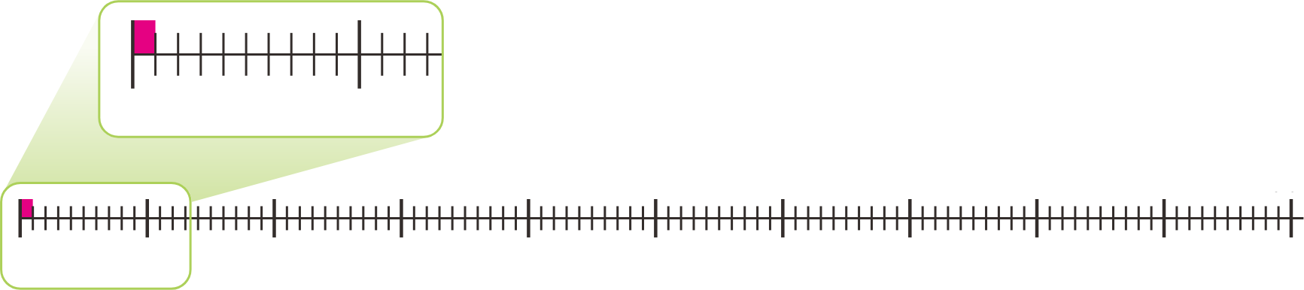
suh_p_0402_03_0003_201_1
Θ Description & Function
1 km는 1000 m입니다. 1 m는 몇 km인지 알아봅시다.
답 칸 클릭하면 답 나타남. 정답 확인 버튼은 정답 가리기로 토글 됨.
그림에서 부분으로 표시된 크기는 분수로 몇 km인가요?
0
0.01
100 m
0
0.01
0.02
0.03
0.04
0.05
0.06
0.07
0.08
0.09
0.1 km
전체 0.1을 100으로 나눈 것 중의 1이므로 km입니다.
1
1000
#1
삽화 파일명 | img_01.svg / 이미지 내 텍스트 새로 써주세요. 3_001_2015개정\수학 4-2 지도서\app\resource\contents\lesson03\ops\lesson03\images\mm_42_3_02_03_01

Slide 10

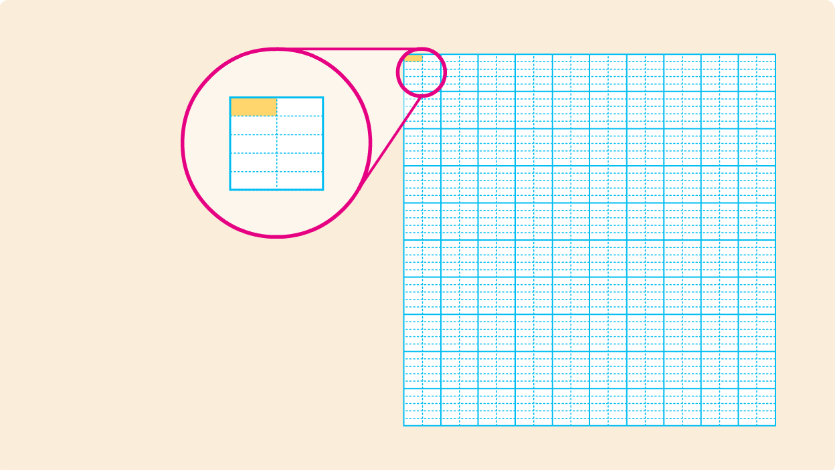
suh_p_0402_03_0003_201_2
Θ Description & Function
1 km는 1000 m입니다. 1 m는 몇 km인지 알아봅시다.
개념 정리 학습창
답 칸 클릭하면 답 나타남.
답 칸 별도 박스 사용
답 칸 내 텍스트 색상은 빨간색
정답 확인 버튼은 없음.
#1
#2~4
1
1000
분수 은 소수로 이라 쓰고, 이라고 읽습니다.
0.001
영 점 영영일
1
1000
＝0.001
#5
삽화 파일명 | img_01.png / 이미지 내 텍스트 새로 써주세요. 3_001_2015개정\수학 4-2 지도서\app\resource\contents\lesson03\ops\lesson03\images\mm_42_3_02_03_02

Slide 11
suh_p_0402_03_0003_201_3
Θ Description & Function
1 km는 1000 m입니다. 1 m는 몇 km인지 알아봅시다.
답 칸 클릭하면 답 나타남. 정답 확인 버튼은 정답 가리기로 토글 됨.
1 m는 분수와 소수로 각각 몇 km인가요?
0
0.01
100 m
0
0.01
0.02
0.03
0.04
0.05
0.06
0.07
0.08
0.09
0.1 km
1 m는 분수로 km, 소수로 0.001 km입니다.
1
1000
#1

Slide 12
suh_p_0402_03_0003_202_1
Θ Description & Function
425
1000
1. 답 칸 클릭하면 답 나타남. 정답 확인 버튼은 정답 가리기로 토글 됨.
를 소수로 나타내 봅시다.
물음 1
물음 2
물음 3
1
1000
을 소수로 나타내 보세요.
0.001입니다.
#1

Slide 13
suh_p_0402_03_0003_202_1
Θ Description & Function
425
1000
1. 답 칸 클릭하면 답 나타남. 정답 확인 버튼은 정답 가리기로 토글 됨.
를 소수로 나타내 봅시다.
물음 1
물음 2
물음 3
425
1000
1
1000
은 이 몇 개인가요?
425개입니다.
#1

Slide 14
suh_p_0402_03_0003_202_1
Θ Description & Function
425
1000
1. 답 칸 클릭하면 답 나타남. 정답 확인 버튼은 정답 가리기로 토글 됨.
를 소수로 나타내 봅시다.
물음 1
물음 2
물음 3
425
1000
은 소수로 어떻게 나타낼 수 있을까요?
1
1000
425
1000
은 0.001이므로 는 0.001이 425개입니다. 따라서 0.425로 나타낼 수 있습니다.
#1

Slide 15
suh_p_0402_03_0003_202_2
Θ Description & Function
425
1000
개념 정리 학습창
답 칸 클릭하면 답 나타남.
답 칸 별도 박스 사용
답 칸 내 텍스트 색상은 빨간색
정답 확인 버튼은 없음.
를 소수로 나타내 봅시다.
#2~4
#1
425
1000
분수 는 소수로 라 쓰고, 라고 읽습니다.
0.425
영 점 사이오
425
1000
＝0.425
#5

Slide 16

suh_p_0402_03_0003_202_3
Θ Description & Function
425
1000
1. 탭 이벤트
2. 손가락 버튼 클릭 시 아래 파란색 답 나타남. 손가락 깜박이는 효과 있음.
3. 답 칸 클릭하면 답 나타남. 정답 확인 버튼은 정답 가리기로 토글 됨.
를 소수로 나타내 봅시다.
#1
물음 1
물음 2
0.425를 그림에 로 나타내 보세요.
#2
0.41
0.42
0.43
0.425
#3
삽화 파일명 | base_01.svg / 이미지 내 텍스트 새로 써주세요. 3_001_2015개정\수학 4-2 지도서\app\resource\contents\lesson03\ops\lesson03\images\mm_42_3_02_04_03

Slide 17

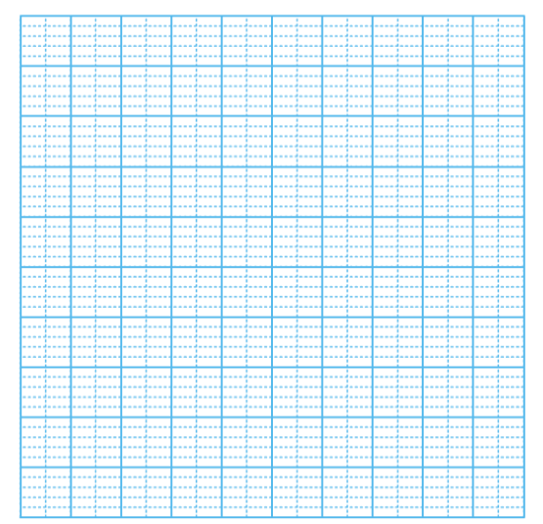


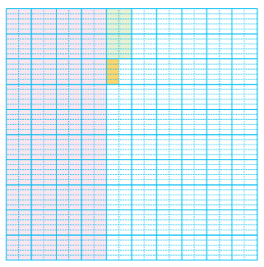
suh_p_0402_03_0003_202_3
Θ Description & Function
425
1000
1. 손가락 버튼 클릭 시 예 약물과 함께 정답 이미지 나타남. 손가락 깜박이는 효과 있음.
2. 지니프렌즈 캐릭터 활용(보니). 말줄임 버튼 클릭하면 말풍선과 함께 내레이션 나타남.(다음 슬라이드)
3. 답 칸 클릭하면 답 나타남. 정답 확인 버튼은 정답 가리기로 토글 됨.
<정답 이미지>
를 소수로 나타내 봅시다.
물음 1
물음 2
0.425를 전체 크기가 1인 모눈종이에 나타내 보세요.
#1
#2
#3
삽화 파일명 | base_01.svg / answer_01.svg 3_001_2015개정\수학 4-2 지도서\app\resource\contents\lesson03\ops\lesson03\images\mm_42_3_02_04_04

Slide 18
suh_p_0402_03_0003_202_3
Θ Description & Function
425
1000
<말줄임 버튼 클릭하면 나타나는 화면>
를 소수로 나타내 봅시다.
<말줄임 버튼 클릭하면 나타나는 화면>
1. 내레이션: 재클릭 시 말풍선이 사라지고 내레이션 멈춤.
물음 1
물음 2
0.425를 전체 크기가 1인 모눈종이에 나타내 보세요.
suh_p_0402_03_0003_202_3
내레이션: 보니 캐릭터(여)
전체를 1000칸으로 나누었어.
전체를
1000칸으로
나누었어.
#1

Slide 19
suh_p_0402_03_0003_203_1
Θ Description & Function
1보다 큰 소수 세 자리 수를 알아봅시다.
탭 이벤트
2. 손가락 버튼 클릭 시 파란색 정답 나타남. 손가락 깜박이는 효과 있음.
3. 답 칸 클릭하면 답 나타남. 정답 확인 버튼은 정답 가리기로 토글 됨.
#1
물음 1
물음 2
1.386을 그림에 로 나타내 보세요.
#2
1.38
1.39
1.386
#3
삽화 파일명 | base_01.svg / 이미지 내 텍스트 새로 써주세요. 3_001_2015개정\수학 4-2 지도서\app\resource\contents\lesson03\ops\lesson03\images\mm_42_3_02_05_01

Slide 20


suh_p_0402_03_0003_203_1
Θ Description & Function
1보다 큰 소수 세 자리 수를 알아봅시다.
1. 지니프렌즈 캐릭터 활용(리). 말줄임 버튼 클릭하면 말풍선과 함께 내레이션 나타남.(다음 슬라이드)
2. 답 칸 클릭하면 답 나타남. 정답 확인 버튼은 정답 가리기로 토글 됨.
물음 1
물음 2
안에 알맞은 말이나 수를 써넣으세요.
1.386에서
1은 일의 자리 숫자이고, 1을 나타냅니다.
3은 소수 첫째 자리 숫자이고,, 0.3을 나타냅니다.
8는 자리 숫자이고, , 을/를 나타냅니다.
6은 자리 숫자이고, 을/를 나타냅니다.
소수 둘째
0.08
소수 셋째
0.006
#1
#2

Slide 21
suh_p_0402_03_0003_203_1
Θ Description & Function
1보다 큰 소수 세 자리 수를 알아봅시다.
<말줄임 버튼 클릭하면 나타나는 화면>
1. 내레이션: 재클릭 시 말풍선이 사라지고 내레이션 멈춤.
물음 1
물음 2
안에 알맞은 말이나 수를 써넣으세요.
suh_p_0402_03_0003_203_1
내레이션: 리 캐릭터(남)
1.386은 1, 0.1, 0.01, 0.001이 각각 몇 개인 수일까?
1.386에서
1은 일의 자리 숫자이고, 1을 나타냅니다.
3은 소수 첫째 자리 숫자이고,, 0.3을 나타냅니다.
8는 자리 숫자이고, , 을/를 나타냅니다.
6은 자리 숫자이고, 을/를 나타냅니다.
소수 둘째
0.08
소수 셋째
0.006
#1
1.386은 1, 0.1,
0.01, 0.001이 각각
몇 개인 수일까?

Slide 22

suh_p_0402_03_0003_203_2
Θ Description & Function
1보다 큰 소수 세 자리 수를 알아봅시다.
개념 정리 학습창
답 칸 클릭하면 답 나타남.
답 칸 별도 박스 사용
답 칸 내 텍스트 색상은 빨간색
#1
#2~4
1.386
일 점 삼팔육
소수 은 이라고 읽습니다.
일의 자리 |  | 소수 첫째 자리 | 소수 둘째 자리 | 소수 셋째 자리
1 | .
0 | . | 3
0 | . | 0 | 8
0 | . | 0 | 0 | 6
1 | . | 3 | 8 | 6
1.386는 1이 1개, 0.1이 3개, 0.01이 8개, 0.001이 6개인 수입니다.

Slide 23

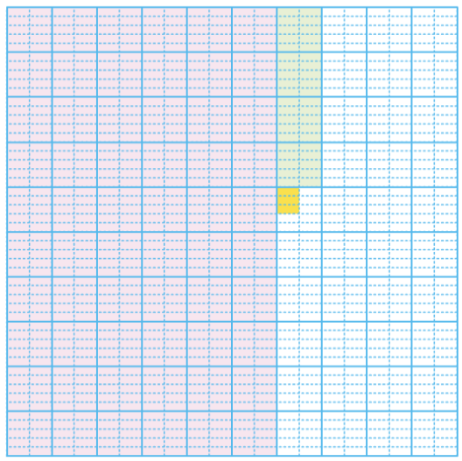


suh_p_0402_03_0003_204_1
Θ Description & Function
안에 알맞은 수를 써넣고 읽어 봅시다.
탭 이벤트
2. 지니프렌즈 캐릭터 활용(보니). 말줄임 버튼 클릭하면 말풍선과 함께 내레이션 나타남(다음 슬라이드)
3. 답 칸 클릭하면 답 나타남. 정답 확인 버튼은 정답 가리기로 토글 됨.
#1
물음 1
물음 2
전체 크기가 1인 모눈종이에 색칠된 부분이 나타내는 수는
입니다.
0.643
#2
영 점 육사삼
#3
삽화 파일명 | base_01.png / answer_01.svg 3_001_2015개정\수학 4-2 지도서\app\resource\contents\lesson03\ops\lesson03\images\mm_42_3_02_06_01

Slide 24
suh_p_0402_03_0003_204_1
Θ Description & Function
안에 알맞은 수를 써넣고 읽어 봅시다.
<말줄임 버튼 클릭하면 나타나는 화면>
1. 내레이션: 재클릭 시 말풍선이 사라지고 내레이션 멈춤.
물음 1
물음 2
전체 크기가 1인 모눈종이에 색칠된 부분이 나타내는 수는
입니다.
0.643
이 수는 0.001이
643개인 수야.
#1
suh_p_0402_03_0003_204_1
내레이션: 보니 캐릭터(여)
이 수는 0.001이 643개인 수야.
영 점 육사삼

Slide 25
suh_p_0402_03_0003_204_1
Θ Description & Function
안에 알맞은 수를 써넣고 읽어 봅시다.
답 칸 클릭하면 답 나타남. 정답 확인 버튼은 정답 가리기로 토글 됨.
물음 1
물음 2
1이 3개, 0.1이 7개, 0.01이 1개, 0.001이 9개인 수는 입니다.
3.719
삼 점 칠일구
#1

Slide 26

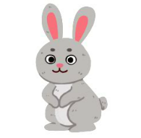

suh_p_0402_03_0003_205_1
Θ Description & Function
동물이 나타내는 소수를 각각 써 봅시다.
1. 답 칸 클릭하면 답 나타남. 정답확인 버튼은 정답가리기로 토글됨.
0.99
1
1.01
1.02
0.996
1.008
1.014
#1
삽화 파일명 | bg.png / bg.svg 3_001_2015개정\수학 4-2 지도서\app\resource\contents\lesson03\ops\lesson03\images\mm_42_3_02_07_01

Slide 27
suh_p_0402_03_0003_301_1
Θ Description & Function
핵심 정리
핵심 정리 페이지
#1
[ 소수 세 자리 수 알아보기 ]
1
1000
분수 은 소수로 이라 쓰고, 이라고 읽습니다.
0.001
영 점 영영일

Slide 28


suh_p_0402_03_0003_302_1
Θ Description & Function
#1
[다음 시간에 배울 내용]
1
다음 시간에는 무엇을 배울까요?
소수의 크기를 비교해 볼까요
60~61쪽
40~41쪽

Slide 29
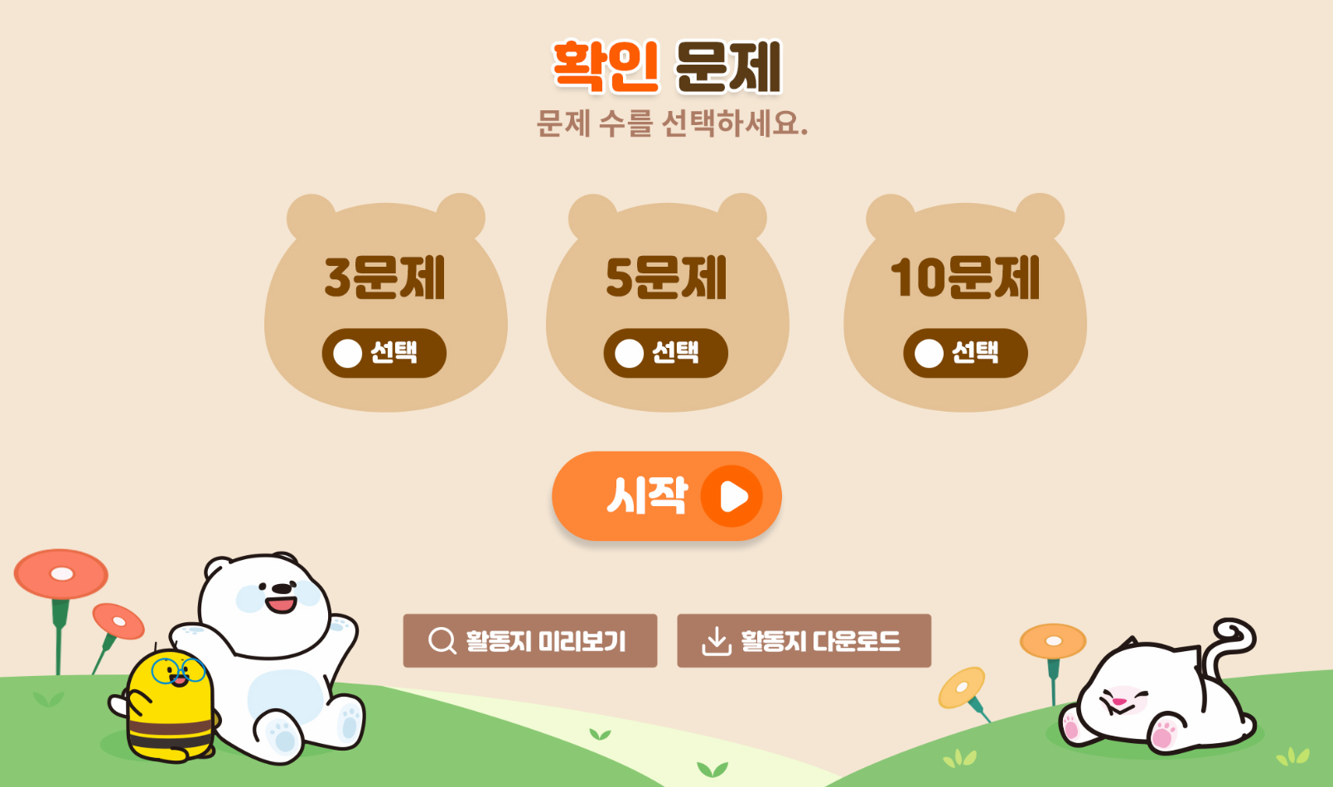
suh_p_0402_03_0003_401_1
Θ Description & Function
#1
[확인 문제] 게이트
활동지 다운로드 버튼. 다운로드 되는 파일은 3~4학년군_수학(박)4-2_확인문제_3_03차시.hwp
활동지 다운로드 버튼은 게이트 화면에만 있음
#2~3

Slide 30

suh_p_0402_03_0003_401_1
Θ Description & Function
문제 1
문제 2
문제 3
문제 4
문제 5
문제 6
문제 7
문제 8
문제 9
문제 10
답 칸 클릭하면 답 나타남. 정답 확인 버튼은 정답 가리기로 토글됨..
풀이 확인 팝업창(다음 슬라이드)
안에 알맞은 소수를 써넣으시오.
0.01
0.02
0.012
1.53
1.54
1.537
#2
#1
삽화 파일명 | bg.svg / 이미지 내 텍스트 새로 써주세요. 3_001_2015개정\수학 4-2 지도서\app\resource\contents\lesson03\ops\lesson03\images\mm_42_3_02_08_02

Slide 31
suh_p_0402_03_0003_401_1
Θ Description & Function
문제 1
문제 2
문제 3
문제 4
문제 5
문제 6
문제 7
문제 8
문제 9
문제 10
<풀이 확인 버튼 클릭하면 나타나는 화면>
안에 알맞은 소수를 써넣으시오.
0.01
0.02
0.012
풀이
그림에서 눈금 10칸이 0.01을 나타내므로 눈금 한 칸의 크기는 0.001입니다.
1.53
1.54
1.537
0.01에서 2칸 더 간 곳은 0.012, 1.53에서 7칸 더 간 곳은 1.537입니다.
삽화 파일명 | bg.svg / 이미지 내 텍스트 새로 써주세요. 3_001_2015개정\수학 4-2 지도서\app\resource\contents\lesson03\ops\lesson03\images\mm_42_3_02_08_02

Slide 32
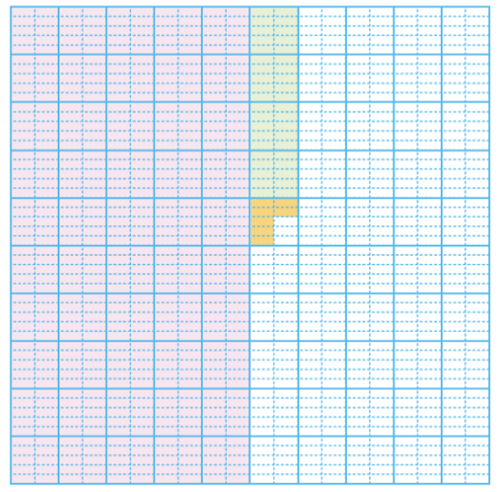
suh_p_0402_03_0003_401_1
Θ Description & Function
문제 1
문제 2
문제 3
문제 4
문제 5
문제 6
문제 7
문제 8
문제 9
문제 10
답 칸 클릭하면 답 나타남. 정답 확인 버튼은 정답 가리기로 토글 됨.
풀이확인 팝업창. (다음 슬라이드)
전체 크기가 1인 모눈종이에 색칠된 부분의 크기를 소수로 나타내고 읽어 보시오.
0.547
영 점 오사칠
#2
#1
삽화 파일명 | base_01.png / answer_01.svg 3_001_2015개정\수학 4-2 지도서\app\resource\contents\lesson03\ops\lesson03\images\mm_42_3_02_08_03

Slide 33
suh_p_0402_03_0003_401_1
Θ Description & Function
문제 1
문제 2
문제 3
문제 4
문제 5
문제 6
문제 7
문제 8
문제 9
문제 10
<풀이 확인 버튼 클릭하면 나타나는 화면>
전체 크기가 1인 모눈종이에 색칠된 부분의 크기를 소수로 나타내고 읽어 보시오.
0.547
영 점 오사칠
풀이
0.1이 5칸, 0.01이 4칸, 0.001이 7칸이므로 0.547입니다.
0.547은 영 점 오사칠이라고 읽습니다.

Slide 34
suh_p_0402_03_0003_401_1
Θ Description & Function
문제 1
문제 2
문제 3
문제 4
문제 5
문제 6
문제 7
문제 8
문제 9
문제 10
답 칸 클릭하면 답 나타남. 정답 확인 버튼은 정답 가리기로 토글 됨.
풀이확인 팝업창. (다음 슬라이드)
안에 알맞은 수를 써넣으시오.
2.306
1이 2개, 0.1이 3개, 0.001이 6개인 수는 입니다.
#2
#1

Slide 35
suh_p_0402_03_0003_401_1
Θ Description & Function
문제 1
문제 2
문제 3
문제 4
문제 5
문제 6
문제 7
문제 8
문제 9
문제 10
<풀이 확인 버튼 클릭하면 나타나는 화면>
안에 알맞은 수를 써넣으시오.
2.306
1이 2개, 0.1이 3개, 0.001이 6개인 수는 입니다.
풀이
0.01이 없으므로 소수 둘째 자리는 0입니다.

Slide 36
suh_p_0402_03_0003_401_1
Θ Description & Function
문제 1
문제 2
문제 3
문제 4
문제 5
문제 6
문제 7
문제 8
문제 9
문제 10
답 칸 클릭하면 답 나타남. 정답 확인 버튼은 정답 가리기로 토글 됨.
풀이확인 팝업창. (다음 슬라이드)
분수를 소수로 나타내 보시오.
8
1000
＝
0.008
2 | 603
 | 1000
＝
2.603
3004
1000
＝
3.004
#2
#1

Slide 37
suh_p_0402_03_0003_401_1
Θ Description & Function
문제 1
문제 2
문제 3
문제 4
문제 5
문제 6
문제 7
문제 8
문제 9
문제 10
<풀이 확인 버튼 클릭하면 나타나는 화면>
분수를 소수로 나타내 보시오.
8
1000
＝
0.008
2 | 603
 | 1000
＝
2.603
풀이
0.001이 8개이므로 0.008입니다.
3004
1000
＝
3.004
0.001이 2603개이므로 2.603입니다.
0.001이 3004개이므로 3.004입니다.

Slide 38
suh_p_0402_03_0003_401_1
Θ Description & Function
문제 1
문제 2
문제 3
문제 4
문제 5
문제 6
문제 7
문제 8
문제 9
문제 10
답 칸 클릭하면 답 나타남. 정답 확인 버튼은 정답 가리기로 토글 됨.
풀이확인 팝업창. (다음 슬라이드)
안에 알맞은 수를 써넣으시오.
1이 1개, 0.1이 5개, 0.01이 2개, 0.001이 3개인 수
1.523
1이 4개, 0.001이 59개인 수
4.059
#2
#1

Slide 39
suh_p_0402_03_0003_401_1
Θ Description & Function
문제 1
문제 2
문제 3
문제 4
문제 5
문제 6
문제 7
문제 8
문제 9
문제 10
<풀이 확인 버튼 클릭하면 나타나는 화면>
안에 알맞은 수를 써넣으시오.
1이 1개, 0.1이 5개, 0.01이 2개, 0.001이 3개인 수
1.523
1이 4개, 0.001이 59개인 수
4.059
풀이
1이 1개인 수는 1, 0.1이 5개인 수는 0.5, 0.01이 2개인 수는 0.02, 0.001이 3개인 수는 0.003이므로 1.523입니다.
1이 4개인 수는 4, 0.001이 59개인 수는 0.059이므로 4.059입니다.

Slide 40
suh_p_0402_03_0003_401_1
Θ Description & Function
문제 1
문제 2
문제 3
문제 4
문제 5
문제 6
문제 7
문제 8
문제 9
문제 10
답 칸 클릭하면 답 나타남. 정답 확인 버튼은 정답 가리기로 토글 됨.
풀이확인 팝업창. (다음 슬라이드)
소수를 읽어 보시오.
0.372
영 점 삼칠이
5.126
오 점 일이육
8.702
팔 점 칠영이
#2
#1

Slide 41

suh_p_0402_03_0003_401_1
Θ Description & Function
문제 1
문제 2
문제 3
문제 4
문제 5
문제 6
문제 7
문제 8
문제 9
문제 10
<풀이 확인 버튼 클릭하면 나타나는 화면>
소수를 읽어 보시오.
0.372
영 점 삼칠이
5.126
오 점 일이육
풀이
8.702
0 . 3 7 2
4.72
팔 점 칠영이
5 . 1 2 6
사 점 칠이
4 . 7 0 2
읽기
읽기
영 점 삼 칠 이
8.702
오 점 일 이 육
팔 점 칠영이
사 점 칠 영 이
읽기

Slide 42

suh_p_0402_03_0003_401_1
Θ Description & Function
문제 1
문제 2
문제 3
문제 4
문제 5
문제 6
문제 7
문제 8
문제 9
문제 10
정답 확인 버튼 클릭하면 답 나타남.
풀이 확인 버튼 팝업창(다음 슬라이드)
2가 나타내는 수를 써 보시오.
32.573
2
0.127
0.02
#2
#1

Slide 43
suh_p_0402_03_0003_401_1
Θ Description & Function
문제 1
문제 2
문제 3
문제 4
문제 5
문제 6
문제 7
문제 8
문제 9
문제 10
<풀이 확인 버튼 클릭하면 나타나는 화면>
2가 나타내는 수를 써 보시오.
32.573
2
풀이
0.127
0.02
32.573에서 2는 일의 자리이므로 2가 나타내는 수는 2입니다.
0.127에서 2는 소수 둘째 자리이므로 2가 나타내는 수는 0.02입니다.

Slide 44
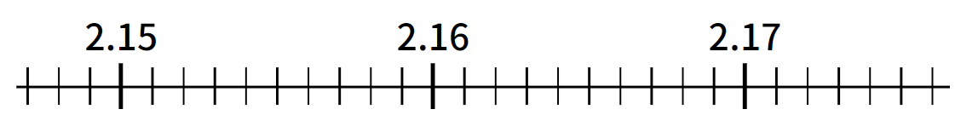
suh_p_0402_03_0003_401_1
Θ Description & Function
문제 1
문제 2
문제 3
문제 4
문제 5
문제 6
문제 7
문제 8
문제 9
문제 10
답 칸 클릭하면 답 나타남. 정답 확인 버튼은 정답 가리기로 토글 됨.
풀이 확인 버튼 팝업창(다음 슬라이드)
안에 알맞은 소수를 써넣으시오.
2.15
2.16
2.17
2.156
2.171
#2
#1
삽화 파일명 | 기존 개발물 이미지 https://cdata2.tsherpa.co.kr/tsherpa/MultiMedia/Flash/2020/curri/index.html?flashxmlnum=ost1208&classa=A8-C1-42-MM-MM-04-04-03-0-0-0-0&classno=MM_42_04/suh_0402_03_0003/suh_0402_03_0003_401_1.html (문제 3번)

Slide 45
suh_p_0402_03_0003_401_1
Θ Description & Function
문제 1
문제 2
문제 3
문제 4
문제 5
문제 6
문제 7
문제 8
문제 9
문제 10
<풀이 확인 버튼 클릭하면 나타나는 화면>
안에 알맞은 소수를 써넣으시오.
2.15
2.16
2.17
풀이
2.156
2.171
2.15보다 0.006만큼 큰 수는 2.156입니다.
2.17보다 0.001만큼 큰 수는 2.171입니다.

Slide 46
suh_p_0402_03_0003_401_1
Θ Description & Function
문제 1
문제 2
문제 3
문제 4
문제 5
문제 6
문제 7
문제 8
문제 9
문제 10
답 칸 클릭하면 답 나타남. 정답확인 버튼은 정답 가리기로 토글됨.
안에 알맞은 수를 써넣으시오.
1.258
0.001 작은 수
0.001 큰 수
1.257
1.259
0.01 작은 수
0.01 큰 수
1.248
1.268
0.1 작은 수
0.1 큰 수
1.158
1.358
#1

Slide 47

suh_p_0402_03_0003_401_1
Θ Description & Function
문제 1
문제 2
문제 3
문제 4
문제 5
문제 6
문제 7
문제 8
문제 9
문제 10
답 칸 클릭하면 답 나타남. 정답확인 버튼은 정답 가리기로 토글됨.
풀이확인 버튼 팝업창(다음 슬라이드)
조건을 만족하는 소수를 쓰고 읽어 보시오.
소수 세 자리 수입니다.
9보다 크고 10보다 작습니다.
소수 첫째 자리 숫자는 8입니다.
소수 둘째 자리 숫자는 5입니다.
소수 셋째 자리 숫자는 9입니다.
쓰기
9.859
읽기
구 점 팔오구
#2
#1

Slide 48
suh_p_0402_03_0003_401_1
Θ Description & Function
문제 1
문제 2
문제 3
문제 4
문제 5
문제 6
문제 7
문제 8
문제 9
문제 10
<풀이 확인 버튼 클릭하면 나타나는 화면>
조건을 만족하는 소수를 쓰고 읽어 보시오.
소수 세 자리 수입니다.
9보다 크고 10보다 작습니다.
소수 첫째 자리 숫자는 8입니다.
소수 둘째 자리 숫자는 5입니다.
소수 셋째 자리 숫자는 9입니다.
풀이
9보다 크고 10보다 작은 소수 세 자리 수의 일의 자리 숫자는 9입니다.
쓰기
9.859
읽기
구 점 팔오구

Slide 49

suh_p_0402_03_0003_401_1
Θ Description & Function
문제 1
문제 2
문제 3
문제 4
문제 5
문제 6
문제 7
문제 8
문제 9
문제 10
[칭찬하기 클릭 시 화면]
1. 칭찬하기 버튼 클릭 시 나타나는 텍스트는 아래 3가지 랜덤으로 반영(3가지 중 1개 랜덤)
→노력해줘서 고마워!
→정말 대단해!
→네가 참 자랑스러워!
조건을 만족하는 소수를 쓰고 읽어 보시오.
소수 세 자리 수입니다.
#1
9보다 크고 10보다 작습니다.
소수 첫째 자리 숫자는 8입니다.
소수 둘째 자리 숫자는 5입니다.
소수 셋째 자리 숫자는 9입니다.
풀이
9보다 크고 10보다 작은 소수 세 자리 수의 일의 자리 숫자는 9입니다.
쓰기
9.859
읽기
구 점 팔오구

